Slide 1












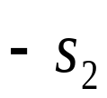




§3 薄透镜
3.1 薄透镜的焦距公式
1）薄透镜定义：d=0
2）光心：

Slide 2
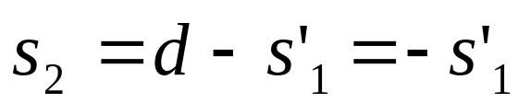
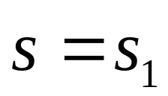
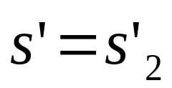
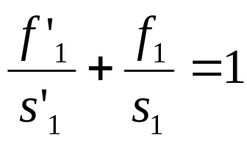
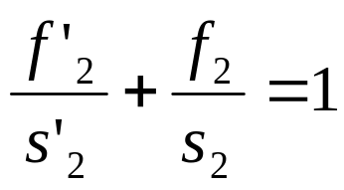

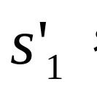
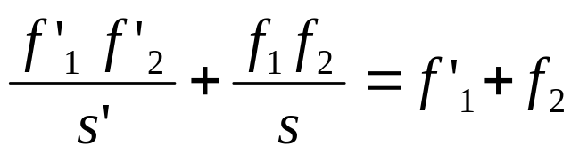
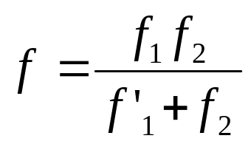
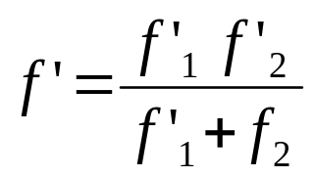
1）焦距公式的推导
，
，
消去
和
可得：
有：
，

Slide 3
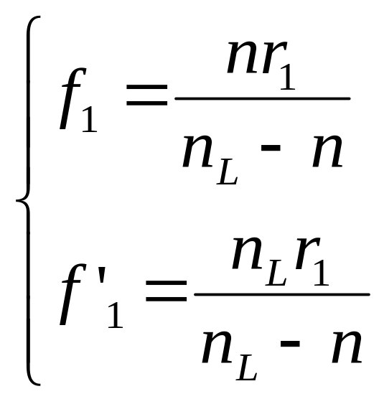
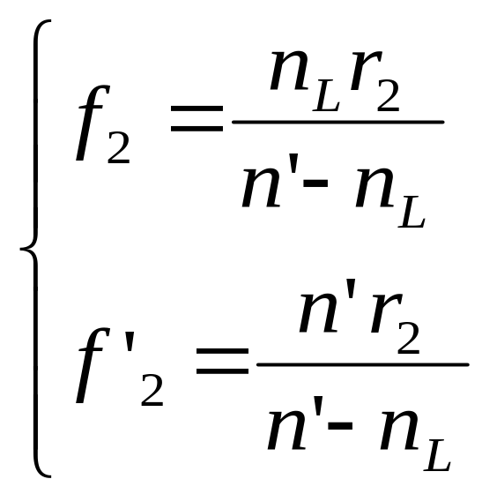
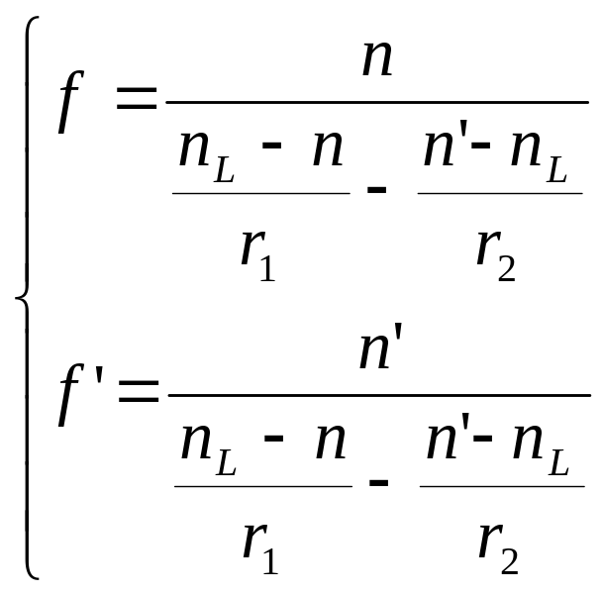
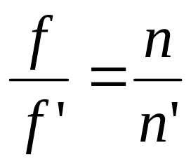
；
可得：

Slide 4
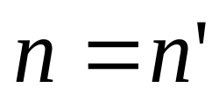
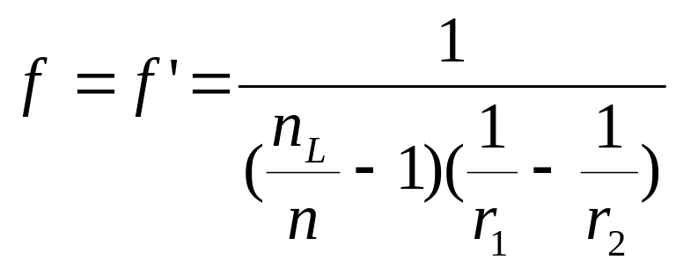
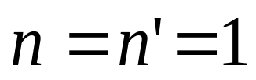
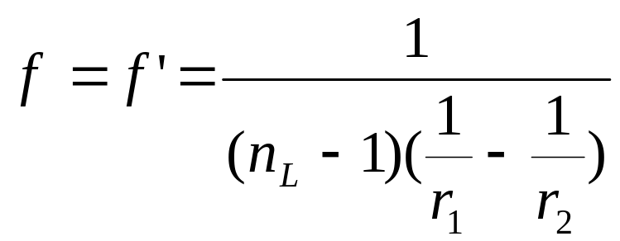
若
则：
若
则：
——磨镜者公式

Slide 5




2）正（会聚）透镜和负（发散）透镜由
的正负确定
3）凸透镜和凹透镜由中央和边缘的厚薄比较确定
4）注意：
（1）应根据入射光的传播方向正确选择
的取值
（2）
时：
凸即为正（会聚），凹即为负（发散）
时则相反

Slide 6
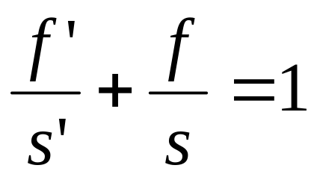
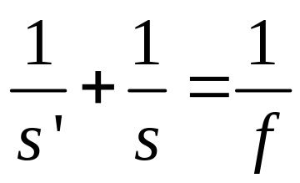
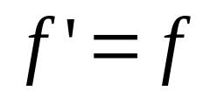
3.2 成像公式
一、高斯形式
由焦距公式可得：
时，

Slide 7
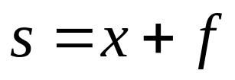


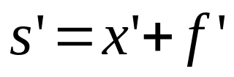









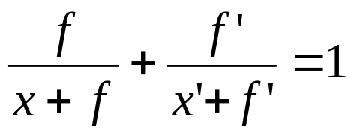


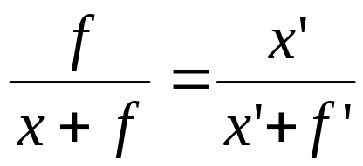
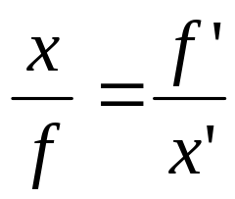
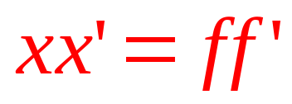
二、牛顿公式
如图：
代入高斯公式可得：
薄透镜成像的物像关系图
，

Slide 8
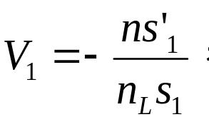
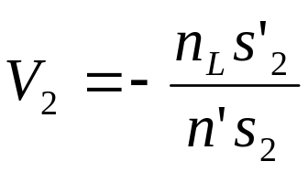

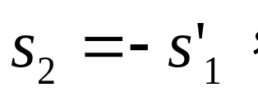
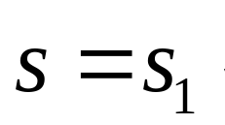
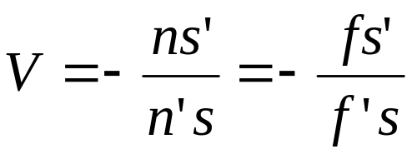
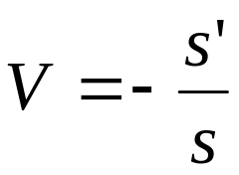
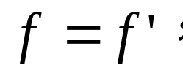
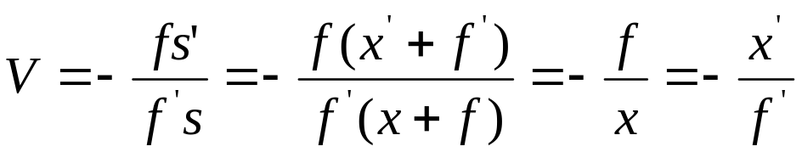
薄透镜成像的横向放大率公式
由：
由于，
即得：
若
则有：

Slide 9









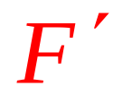

薄透镜成像的符号法则
1）计算起点是光心O时，符号法则与单球折射面的相同
2）计算起点分别是
，且当入射光从左向右传播时，
物点 在 之左，则
在
在 之右，则
；
像点 在 之左，则
在 之右，则
3）其它方面与单球折射面的符号法则相同

Slide 10
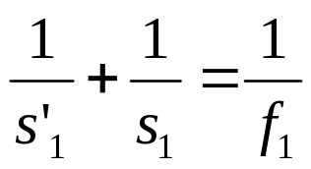
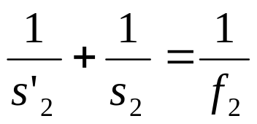
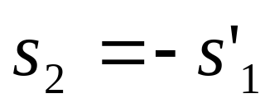

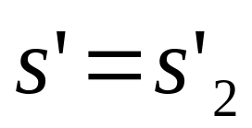
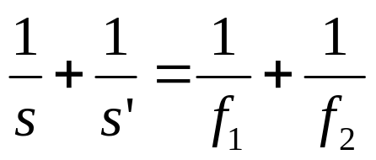
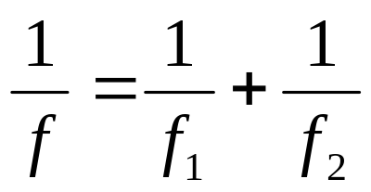
3.3 密接薄透镜组
求密接薄透镜组的焦距：
，
;
，
，
，

Slide 11
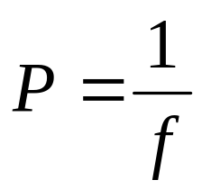
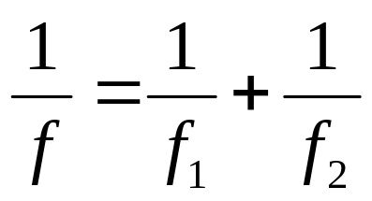
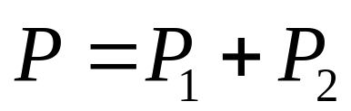
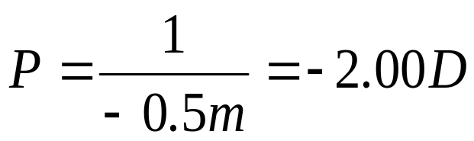
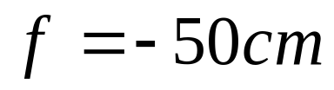
光焦度
定义：
由：
得：
光焦度的单位是屈光度（diopter，记为D）
例如：
这个眼镜的度数为200度

Slide 12
3.4 焦面
物方焦面：过物方焦点与光轴垂直的平面
像方焦面：过像方焦点与光轴垂直的平面
主光轴与负光轴
焦面性质：
1)从物方焦面发出的同心光束经过薄透
镜后出射光束为平行光束
2)入射的平行光束经薄透镜后出射光束
会聚在像方焦面上一点

Slide 13
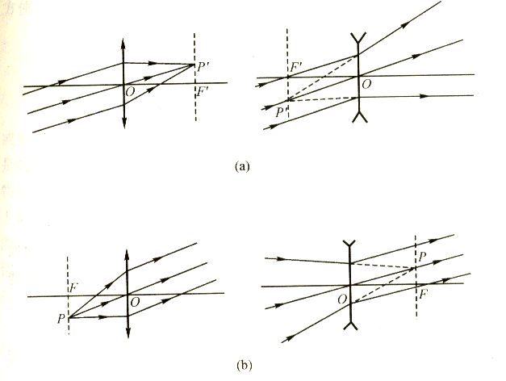
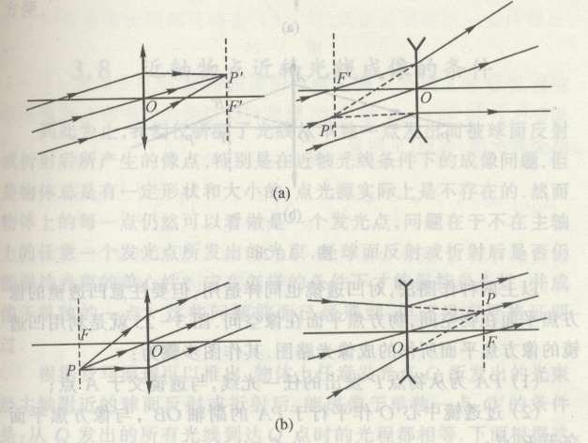

Slide 14





































3.5 作图法
（1）特殊光线作图法：利用三条特殊光线作图
凸
透
镜
凹
透
镜

Slide 15
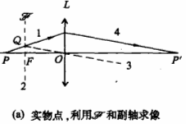



（2）一般光线作图法：利用一条特殊光线和焦面
性质，找到任意入射光线的出射共轭线。
作
图
法
求
轴
上
物
点
的
像

Slide 16



作图法的步骤：
（1）按比例绘出初始光路图，在图中标出
、
、
等已知点和已知光线
（2）第一次利用特殊光线作图法做图
（3）以后各次均利用特殊光线或任意光线作图法做图
（4）按比例测量成像后的各个待求量的值
（5）每次均应检验，再进行下一次做图

Slide 17













例题
如图，凸透镜
和凹透镜
的焦距分别为
20厘米和40厘米，
在
右面40厘米处，傍轴
小物放在
左面30厘米处，
求它的像。

Slide 18












计算法：
第一次成像：
倒立、
放大的实像
第二次成像：
正立、
放大的实像
总放大率：
最后成像为倒立、放大的实像，
位于
右方40厘米处。

Slide 19
















作图法：
第一次利用特殊光线作图
第二次利用任意光线作图

